Slide 1
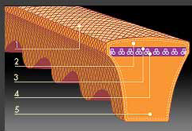
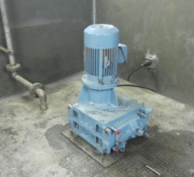
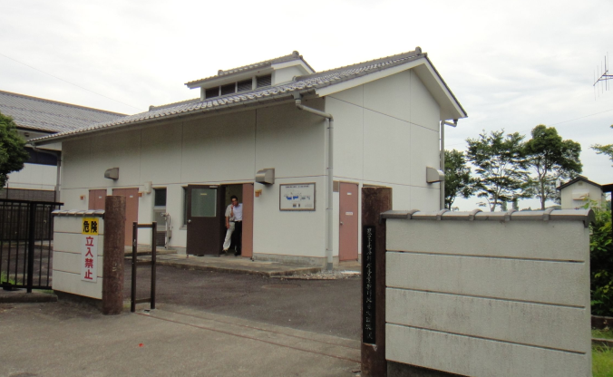
農業集落排水施設への省エネ技術導入について
○ 日野町では、農林水産省の補助^{※１}を受けて、農業集落排水施設に、①省エネ機器の設置と、②省エネ運転を導入し、これらの省エネ技術について実証試験を行いました。
○ これにより、農業集落排水施設（省エネ導入対象施設）の使用電力量が９．６％削減できました。
○ 今後も他の農業集落排水施設にも省エネ技術の導入を検討していきます。
※１：省エネ型集落排水施設実証事業（省エネ技術導入事業）
地区概要
導入した省エネ技術
日野町は、滋賀県の南東部、鈴鹿山系の西麓に位置している。
砂川地区は、供用開始後23年を超えて経年による老朽化が進み、故障や機能低下を生じている機器が多くなり、更新整備が必要となっている。また、現有施設では電力料金を含めた汚水処理に要する維持管理費の削減が求められている。
このことから、農林水産省の補助事業である省エネ型集落排水施設実証事業（省エネ技術導入事業）に応募し、高効率Ｖベルトの設置、高性能ディフューザの設置、ばっ気撹拌装置の回転数の段階的調整運転の導入により、省エネ効果の実証を行った。
省エネ技術 | 内 容 | 年間の縮減率
① 高効率Ｖベルトの導入 | ブロワ等の動力伝達部であるＶベルトを高効率のＶベルトに交換することにより、省エネ化を図る。 | ６．１％
② 高性能ディフューザの導入 | 酸素溶存効率の高い微細気泡ディフューザを設置し、ばっ気効率を向上させて、ブロワの省エネ化を図る。 | ９．７％
③ ばっ気撹拌装置の回転数の 段階的調整運転 | 流入負荷量に併せてODばっ気撹拌装置の運転時間や回転数を適正に変えることにより、省エネ化を図る。 | １１．７％
※ 年間の縮減額は、平成26年度の省エネ技術導入後から平成28年3月10日までの電力量計のデータ等から試算。
●省エネ技術を導入した施設の概要
主な省エネ技術の導入内容
地区名 | 砂川地区
処理対象人口 | 1,040人
① 高効率Ｖベルトの導入
② 高性能ディフューザの導入
【導入前】
【導入後】
【導入前】
【導入後】
標準Ｖベルト
高効率Ｖベルト
ODばっ気撹拌装置
（エアレータ）
微細気泡ディフューザ
砂川処理施設の建屋

